Slide 1
Hogyan működik a politika?
Niccolò Machiavelli

Slide 2
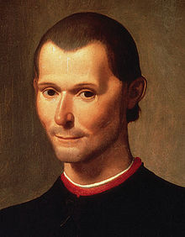
N. Machiavelli (1469-1527)
„utilità per la quale si debbe cercare la cognizione delle istorie.”
Santi di Tito (részlet, 1550 után, Palazzo Vecchio)

Slide 3
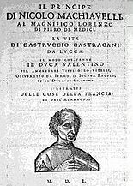
-1513, nyomtatásban csak M. halála után (1532)
„opus digito Sathanae scriptum”
VERITÀ EFFETTUALE
megfigyelés – elemzés, ok – okozat, történelmi helyzet, emberi viselkedés
„la fortuna […] come donna è amica de’ giovani, perché sono meno respettivi, più feroci e più audacia la commandono.”
árvíztől az asszony veréséig (XXV.)

Slide 4
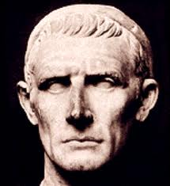
Discorsi sopra la prima Deca di
Tito Livio (1531)
„…che tutti insieme sono
gagliardi, e, quando ciascuno
poi comincia a pensare
al proprio pericolo, diventa
vile e debole.
Nessuna cosa essere più vana e più incostante che la moltitudine, così Tito Livio nostro, come tutti gli altri istorici, affermano.” (I, 57-58)

Slide 5
Első bemutató: 1518
Helyzet – feladat – terv – végrehajtás
(Nicia, Lucrezia, Callimaco, kiszámítható viselkedés)
‘io voglio iudicare che venga da una celeste disposizione, che abbi voluto così, e non sono sufficiente a recusare quello che ’l Cielo vuole che io accetti. „ (V. felvonás IV. jelenet)

Slide 6
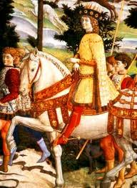
az emberi méltóság miért nem tárgya M. írásainak?
- az ember kettős természete (de eredendően rossz), a hasznosság elve,
ember –emberek, -- szabadság
„e rivestito condecentemente, entro nelle antique corti delli antiqui huomini, dove, da loro ricevuto amorevolmente, mi pasco di quel cibo che solum è mio e ch’io nacqui per lui; dove io non mi vergogno parlare con loro e domandarli della ragione delle loro azioni; e quelli per loro humanità mi rispondono;” (Lettera a F. V. 1513)
Francesco Vettori
Machiavellismo
(il fine giustifica i mezzi)???
Notes:
Francesco Vettori

